Slide 1
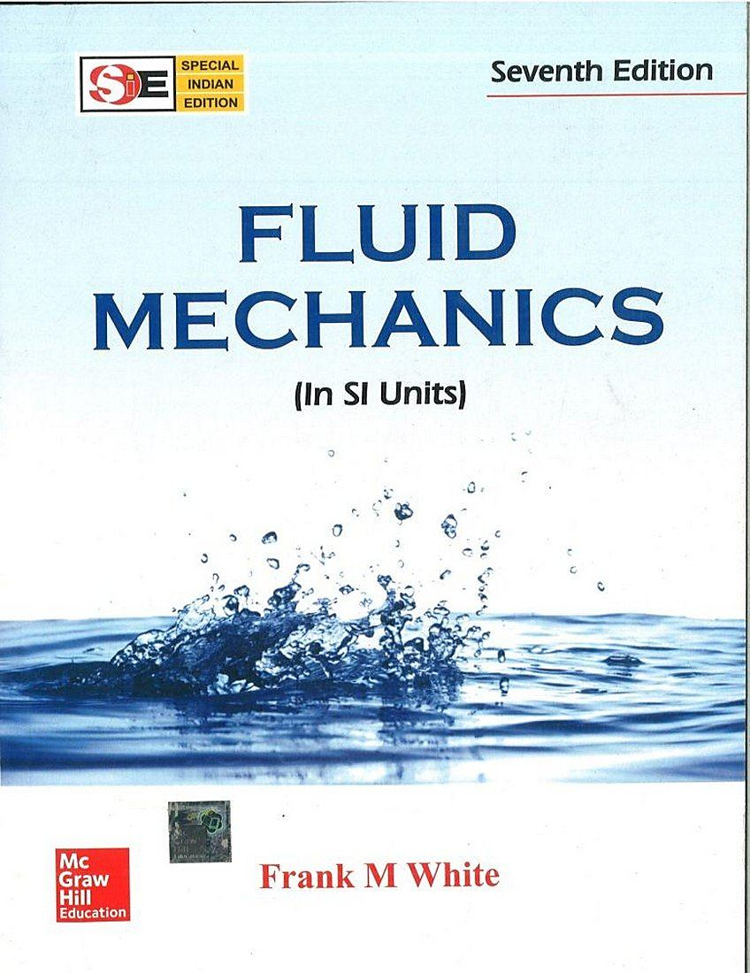

دانشکده مهندسی
گروه مکانیک
مکانیک سیالات (1)
مدرس:
سجاد خدادادی
بهار 1403

Slide 2

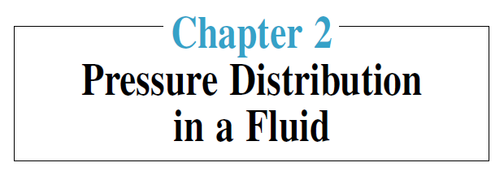
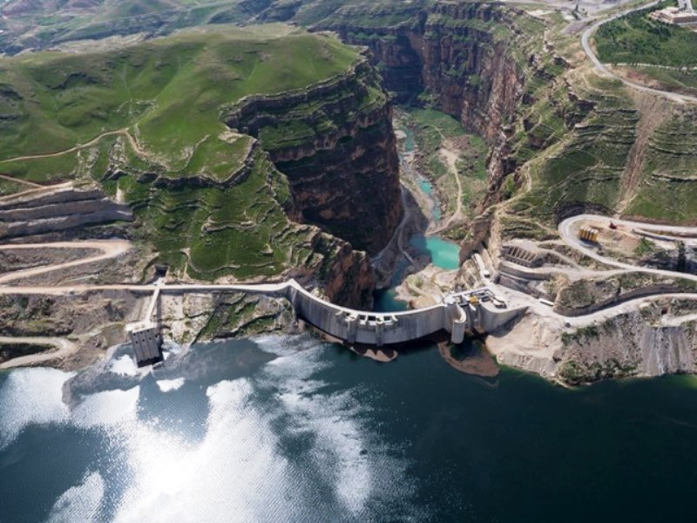
فصل دوم: توزیع فشار در سیال ساکن
سد سیمره (بدره)

Slide 3
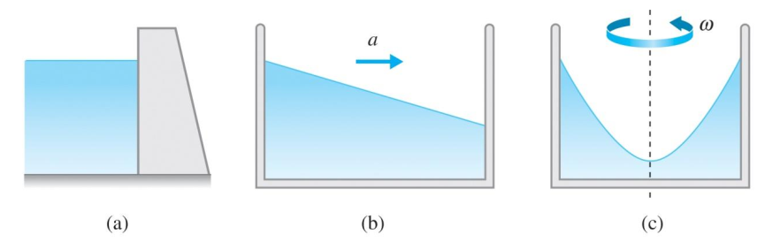
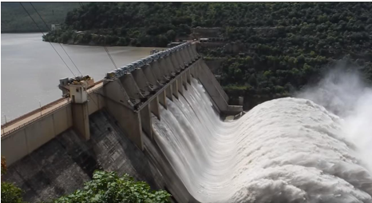
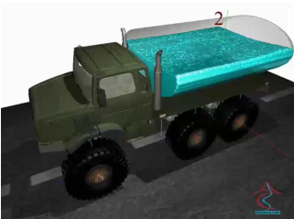
در استاتیک سیالات به بررسی سیالاتی که بین مولکول های آن حرکت نسبی وجود ندارد پرداخته خواهد شد.
در این سیالات تنش برشی وجود ندارد (گردایان سرعت صفر است).
فقط تنش نرمال وجود دارد (فقط فشاری داریم).

Slide 4
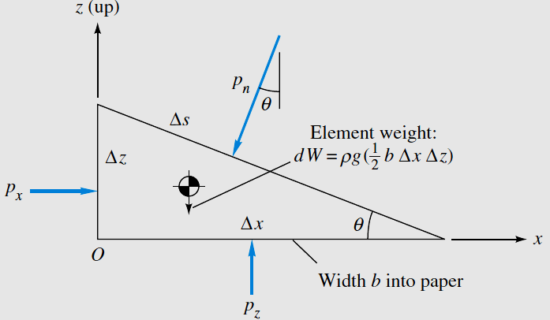

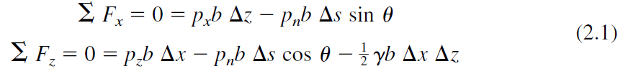
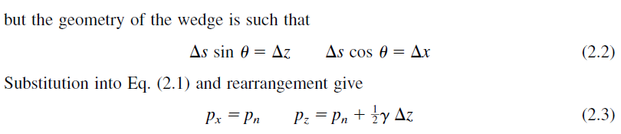

اثبات قانون پاسکال
تنش عمودی موثر بر هر صفحه گذرا از یک جز سیال ساکن، یک خاصیت نقطه ای است که آن را فشار سیال (p) می گویند.
معادلات تعادل در راستای x و z:

Slide 5

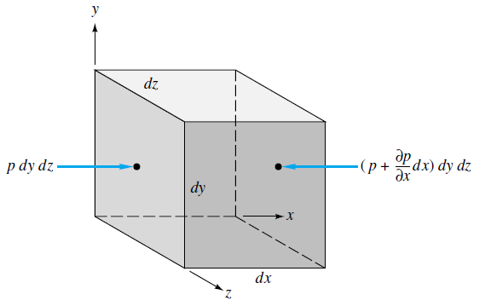


نیروی موثر بر یک جز سیال
نیروی خالص موثر در راستای x
نیروی خالص کل
نیروی خالص فشاری بر واحد حجم

Slide 6




تعادل یک جز سیال
نیروهای گرانشی
نیروهای فشاری
نیروهای ویسکوز
در هیدرودینامیک
در هیدرواستاتیک

Slide 7





توزیع فشار هیدرواستاتیکی
0
0
0
سیال ساکن
سیال ساکن
شتاب وجود ندارد
در سیستم مختصات در نظر گرفته شده، z به سمت بالاست.

Slide 8
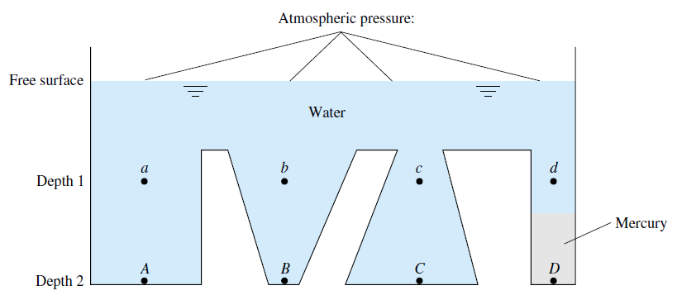
توزیع فشار هیدرواستاتیکی
نتیجه گیری:
1- فشار در یک سیال ساکن (یا با سرعت ثابت) فقط با عمق تغییر می کند و مستقل از شکل ظرف است.
2- فشار موثر در یک صفحه افقی در تمام نقاط با هم برابر است.
آب
جیوه
PA=PB=PC≠PD

Slide 9
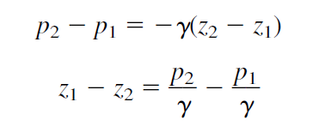
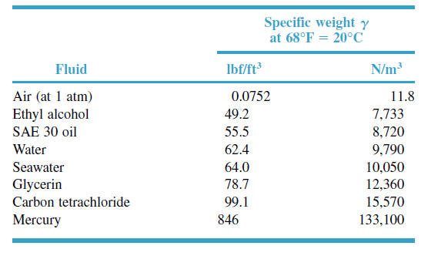
فشار هیدرواستاتیکی در مایعات
مایعات تقریبا تراکم ناپذیرند و چگالی در انها تقریبا ثابت است.

Slide 10
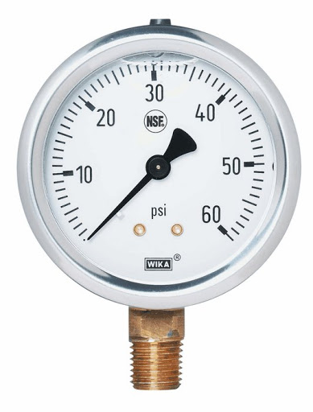
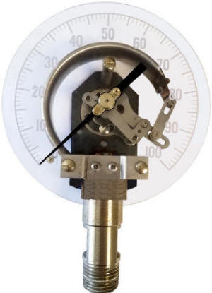

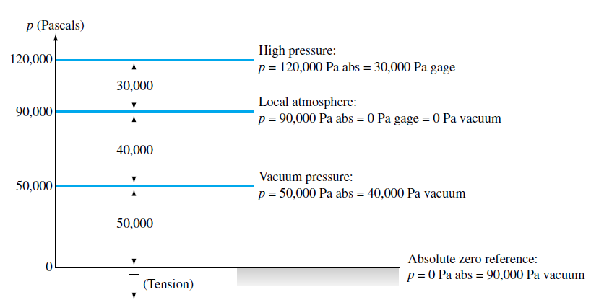
فشار مطلق ، فشار پیمانه ای و فشار خلا
فشار نسبی (پیمانه ای)
فشار خلا
1 atm=101 Kpa= 14/7 psi
فشار بالاتر از اتمسفر
فشار اتمسفر
فشار پایین تر از اتمسفر
فشار پایین تر از اتمسفر

Slide 11
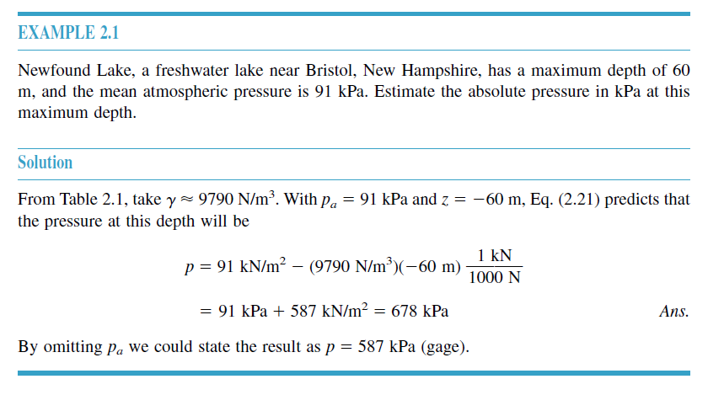
فشار هیدرواستاتیکی در مایعات

Slide 12


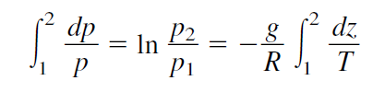
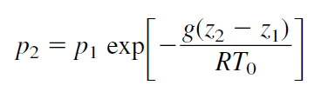

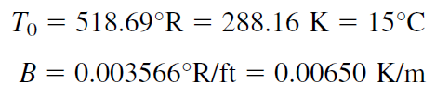

فشار هیدرواستاتیکی در گازها
برای ارتفاع زیر 11 کیلومتر (36000 فوت)

Slide 13

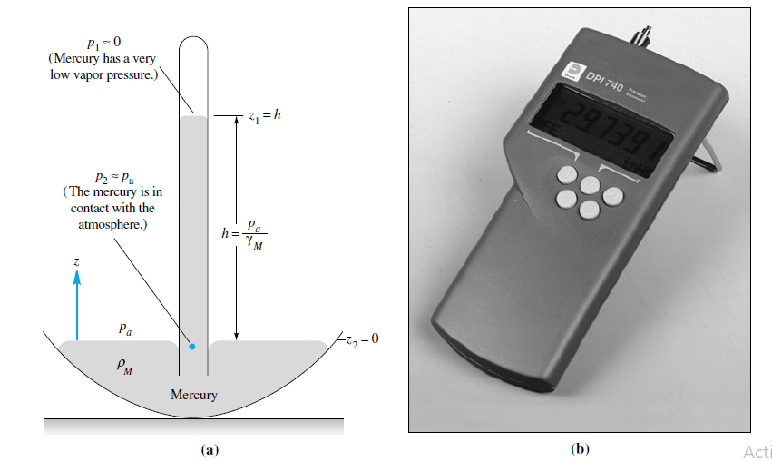
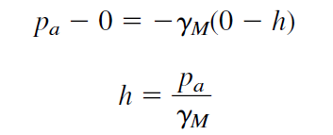

بارومتر جیوه ای
1
2
سوال : چرا از آب به عنوان بارومتر استفاده نمی شود ؟

Slide 14
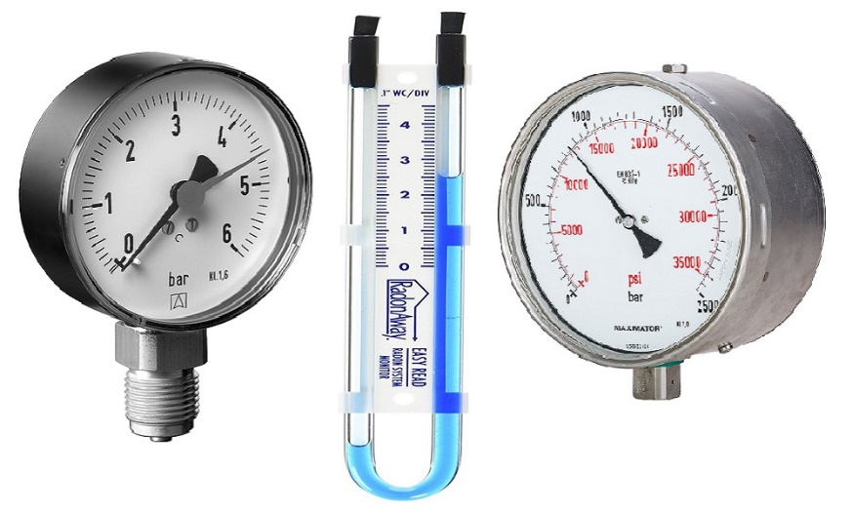
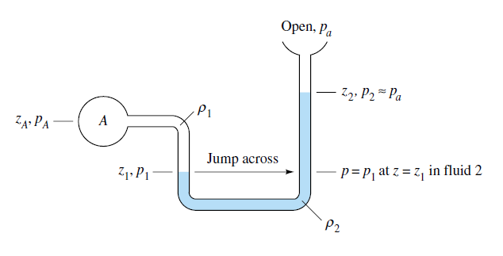


کاربرد در مانومتری
مانومتری وسیله ای است که حاوی یک یا چند مایع ( یا گاز) است و از آن اختلاف فشار بین دو نقطه محاسبه می شود.

Slide 15
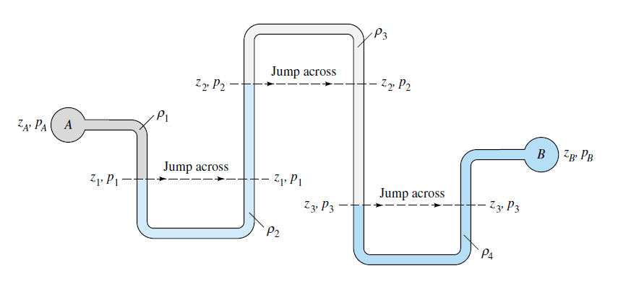

مثال: در سیستم مانومتر زیر PA –PB را محاسبه نمایید؟

Slide 16
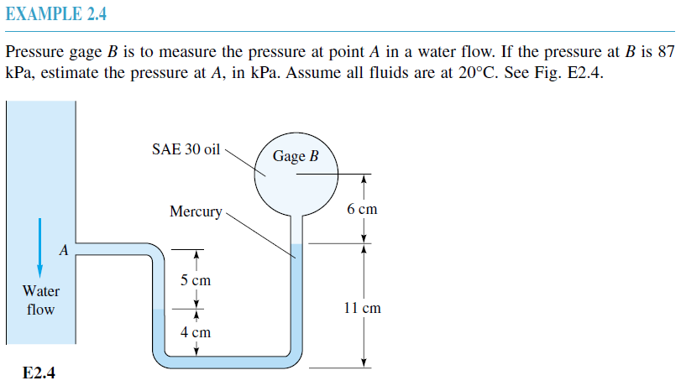
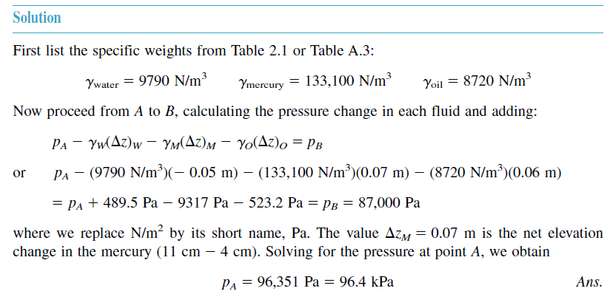
مثال 2
آب
روغن
هدف: محاسبه فشار در نقطه A ؟
جیوه

Slide 17

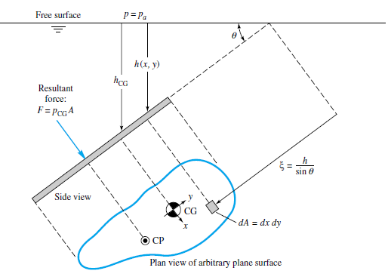


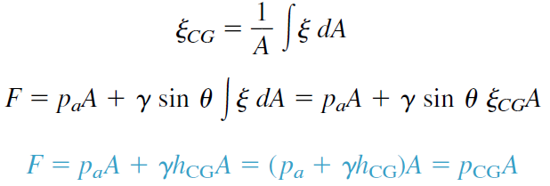
نیروی هیدرواستاتیکی موثر بر سطوح تخت
سطح آزاد
نیروی موثر به شکل صفحه و زاویه بستگی ندارد.

Slide 18





سطح آزاد
محاسبه مرکز اثر نیرو
(CP)

Slide 19

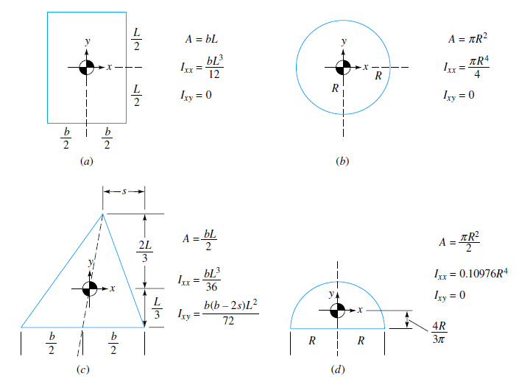
نیروی هیدرواستاتیک موثر بر سطوح تخت (جمع بندی)
ممان دوم سطح چند هندسه پرکاربرد

Slide 20
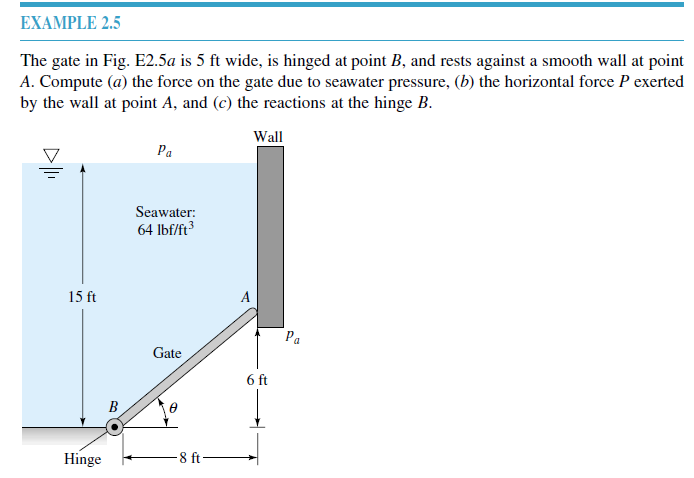
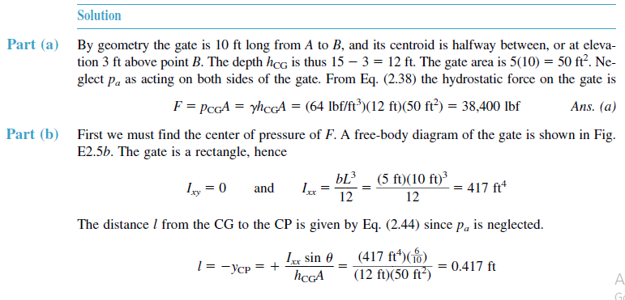
سوال:
دریچه ای در نقطه B مفصل شده است و در نقطه A به دیوار صافی تکیه داده شده است. عرض دریچه در امتداد عمود بر صفحه 5 فوت است.
الف) نیروی موثر بر دریچه ،
ب ) نیروی تکیه گاهی در نقطه A
ج)واکنش ها در مفصل B
نیروی موثر بر دریچه

Slide 21
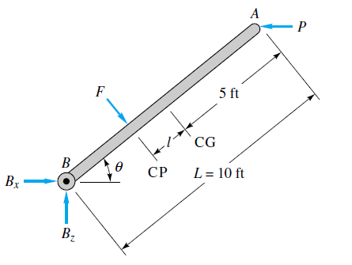
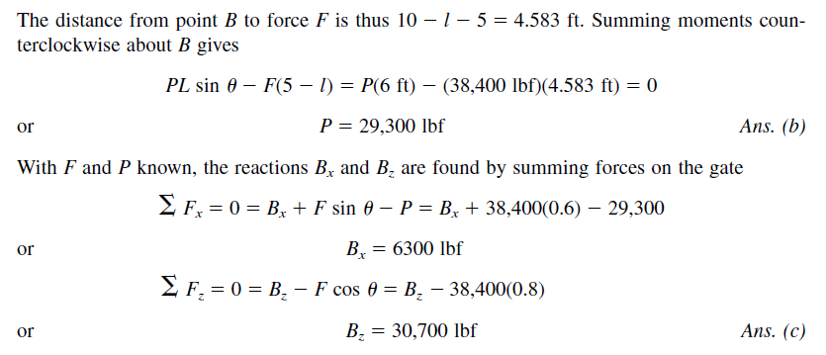
دیاگرام آزاد دریچه
نیروی تکیه گاه A
نیروی تکیه گاه B

Slide 22

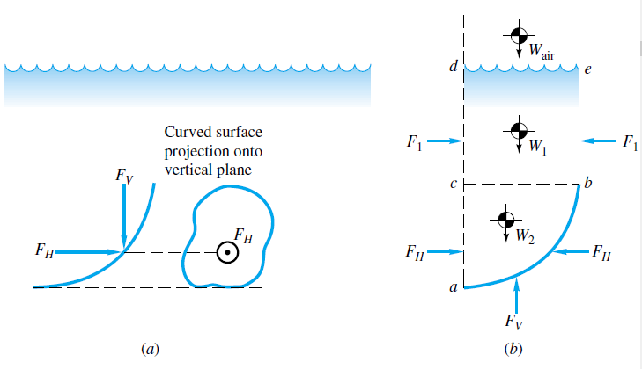
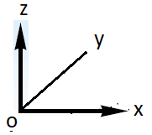
نیروی هیدرواستاتیکی موثر بر سطوح خمیده
سیستم مختصات xyz : صفحه xoy موازات سطح آزاد و محور z به طرف بالا
FH : نیروی موثر افقی: نیروی هیدرواستاتیکی موثر بر تصویر خالص سطح خمیده بر روی صفحه yoz
FV: نیروی موثر عمودی: وزن ستون مایع روی سطح خمیده (FV=Gamma*V )

Slide 23
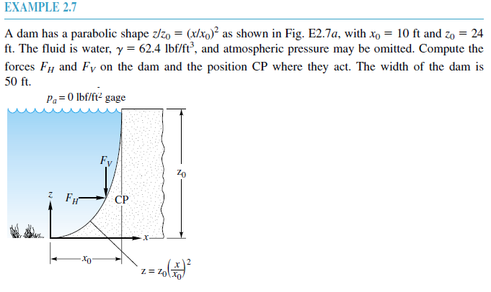


24ft
تصویر افقی سطح خمیده
50ft
نیروی افقی خالص
یعنی نیروی FH ، 16=12+4 فوت پایین تر از سطح آزاد وارد می شود.

Slide 24
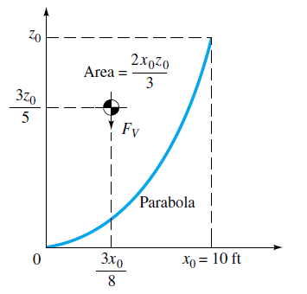

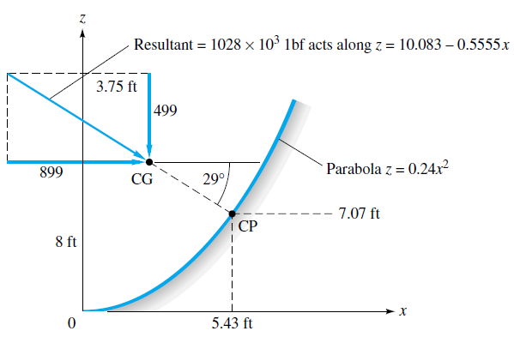
نیروی عمودی خالص
نیروی کل
محاسبه جهت نیروی خالص وارده
در راستای معادله خط گذرنده از این نقطه
با برابر قرار دادن z در دو معادله مقادیر محاسبه می شوند.

Slide 25

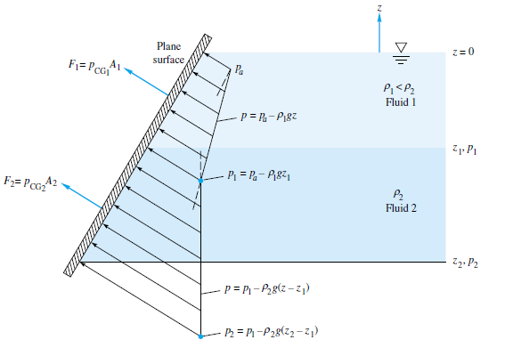


نیروی هیدرواستاتیکی ناشی از سیالات مخلوط نشدنی
(مطالعه دانشجو)

Slide 26

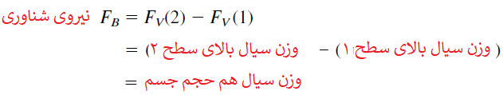
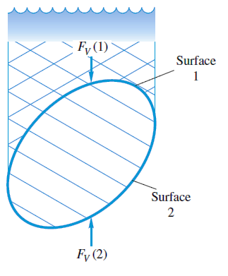
شناوری و پایداری( )
برای محاسبه نیروی خالص موثر بر یک جسم غوطه ور یا شناور در یک سیال، از روش محاسبه نیورهای هیدرواستاتیکی استفاده می شود.
قوانین شناوری ارشمیدس:
1- جسمی که در سیالی غوطه ور است تحت یک نیروی شناوری عمودی برابر با وزن سیال جابجا شده قرار می گیرد.
2- وزن سیال جابجا شده توسط جسمی که در آن سیال شناور است با وزن جسم برابر است.

Slide 27
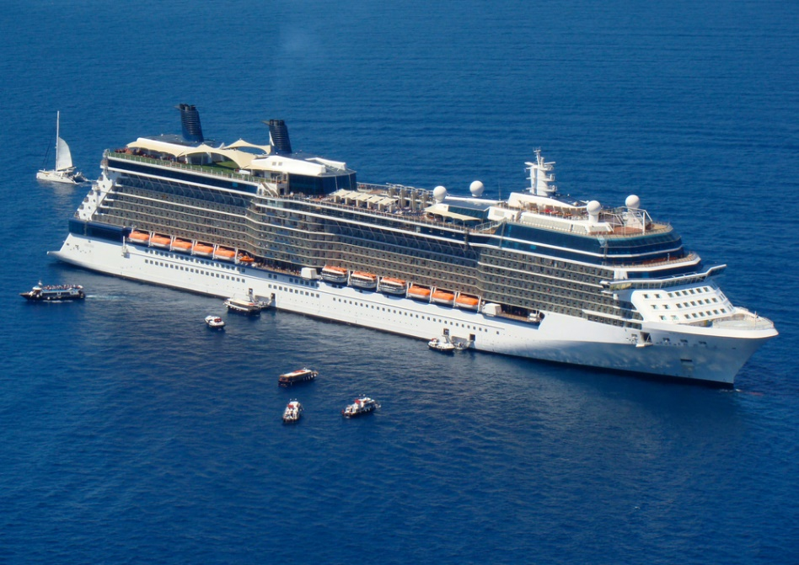
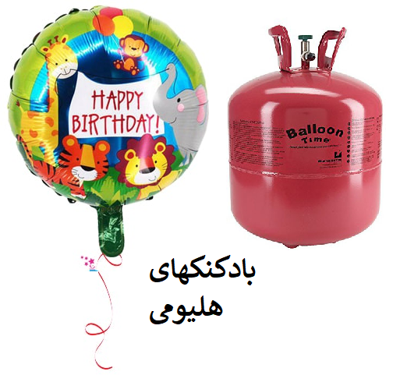
شناوری و پایداری
چرا یک سنگ ریزه در آب فرو می رود ولی یک کشتی عظیم الجثه روی آب شناور می ماند ؟
چرا بادکنک های هلیومی بالا می روند ؟

Slide 28
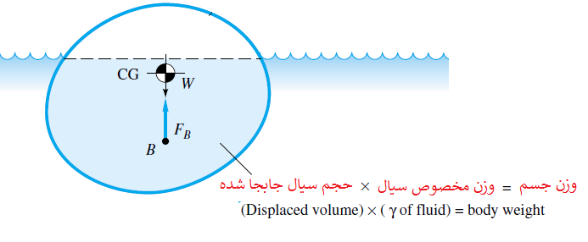
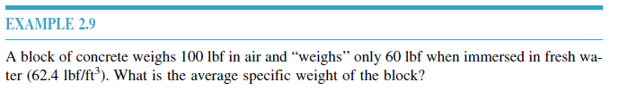
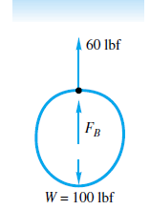
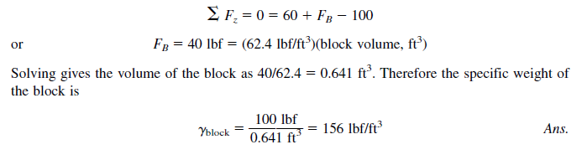
شناوری و پایداری

Slide 29
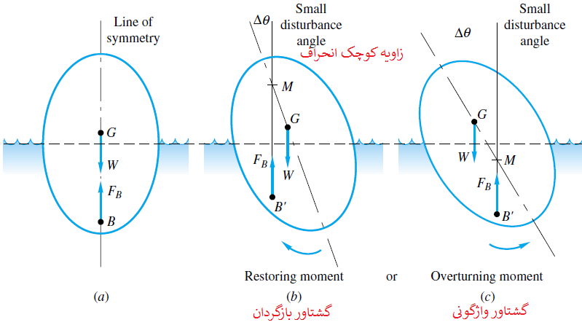
پایداری
مهندسان تجهیزات دریایی را طوری طراحی می کنند که دارای تعادل پایدار باشند.

Slide 30
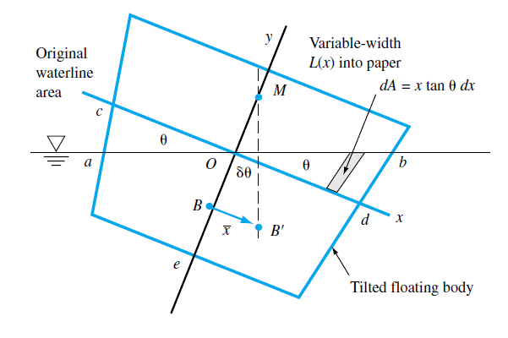



پایداری
ارتفاع فرامرکز
Metacentric height
حجم غوطه وری
اگر ارتفاع فرامرکز ($\overline{MG}$) مثبت باشد، جسم در انحراف های کوچک دارای تعادل پایدار است.
یعنی با افزایش$\overline{MG}$پایداری افزایش می یابد.
اگر $\overline{GB}$ منفی باشد جسم همیشه در تعادل پایدار خواهد بود.

Slide 31





یک قایق دارای مقطع عرضی مستطیلی به طول 2L و عمق غوطه وری H می باشد. مرکز جرم قایق در دایره آب قرار دارد. عرض قایق را b در نظر بگیرید.
الف) محاسبه ارتفاع فرامرکز ($\overline{MG}$) ؟
ب) رابطه ای برای پایداری قایق پیدا کنید ؟
مثال:
Metacentric Height
ارتفاع فرامرکز
حجم غوطه وری
شرط پایداری

Slide 32





توزیع فشار در سیال در حال حرکت
نیروهای ویسکوز
شتاب خطی یکنواخت

Slide 33




ظرفی مطابق شکل با مایعی با چگالی 1010 کیلوگرم بر متر مکعب، با شتاب 7 m/s2 در راستای افقی حرکت می کند. ارتفاع ظرف 10cm و قطر آن 6cm است. ارتفاع مایع در ظرف 7cm است.
الف) آیا مایع از ظرف سرریز می کند؟
ب) فشار پیمانه ای در نقطه A را محاسبه کنید؟
مثال:
سریز نمی شود
در حالت استاتیکی
نکته: فشار در نقطه A نسبت به حالت استاتیکی حدود 30 درصد افزایش یافته است.

Slide 34



دوران صلب گونه

